Slide 1
Proces razvoja računarske igre “Zemlja duhova”
Filip Mladenović – Master rad

Slide 2

Sadržaj
Trailer
Storyboard
Gameplay
Animacija
Mehanika igre

Slide 3

Trailer

Slide 4
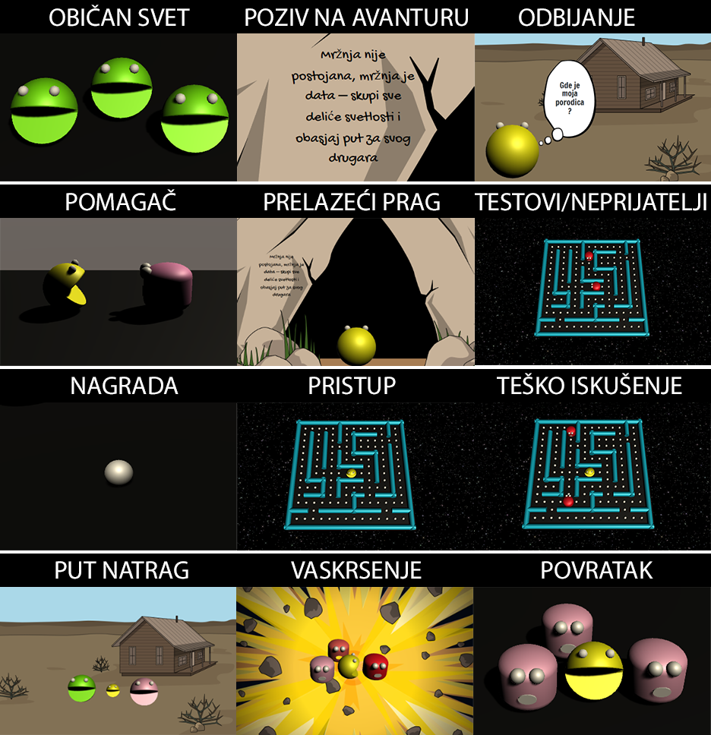
Storyboard

Slide 5
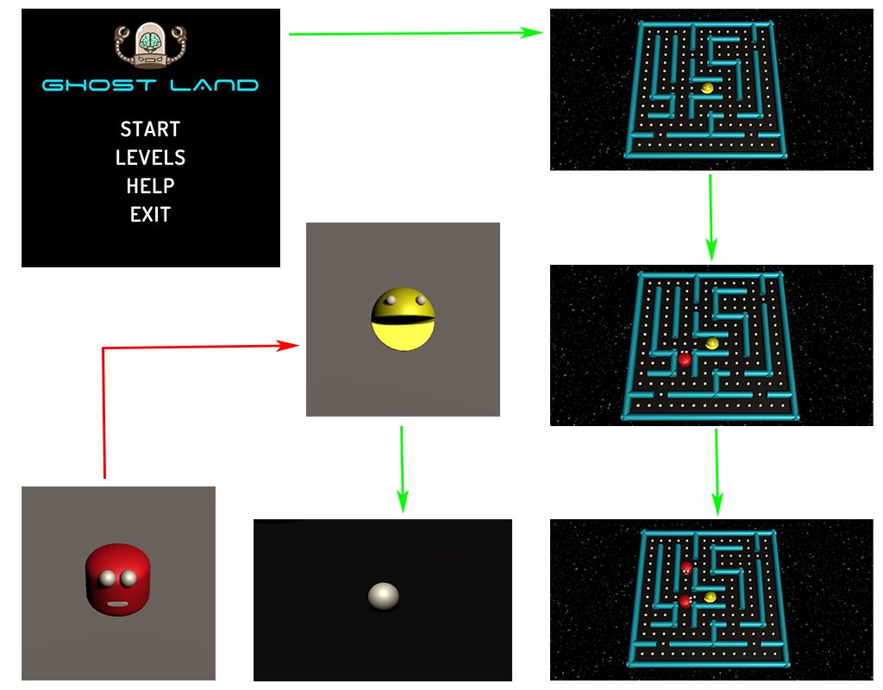
Gameplay

Slide 6
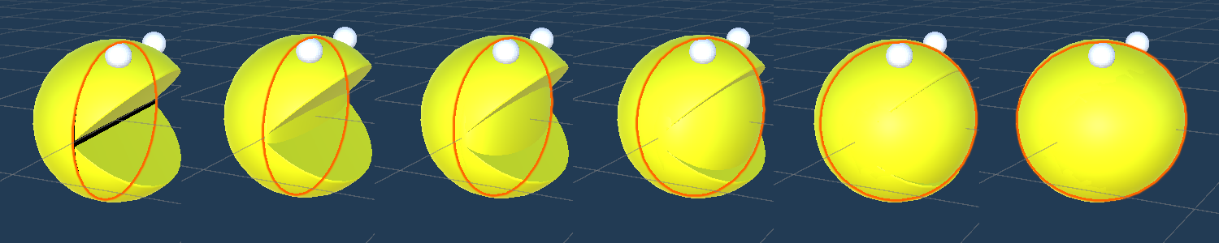
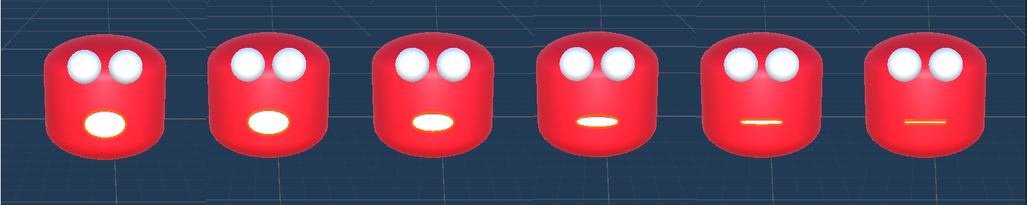
Animacija

Slide 7
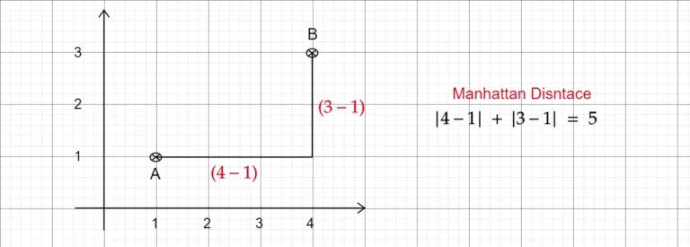
Mehanika igre
Hrana ima dvojaku ulogu
Manhattan

Slide 8
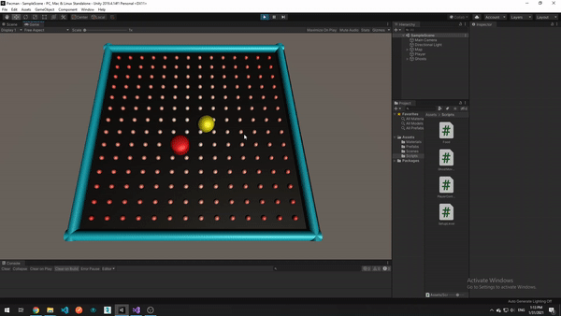
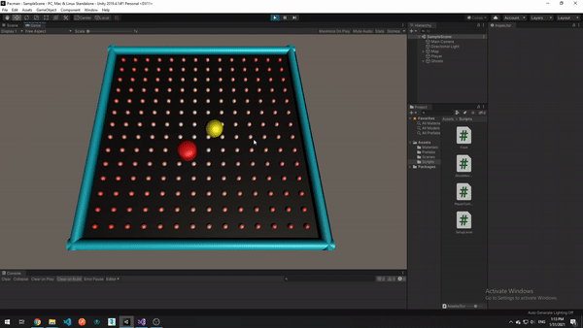
Mehanika igre

Slide 9
Hvala na pažnji!

Slide 10
?

Slide 11


